Slide 1
전력 계통의 운영 체계 및 급전 자동화 설비
31502
김민철

Slide 2
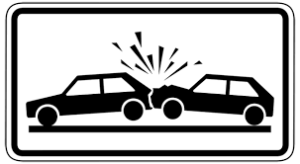
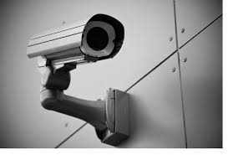
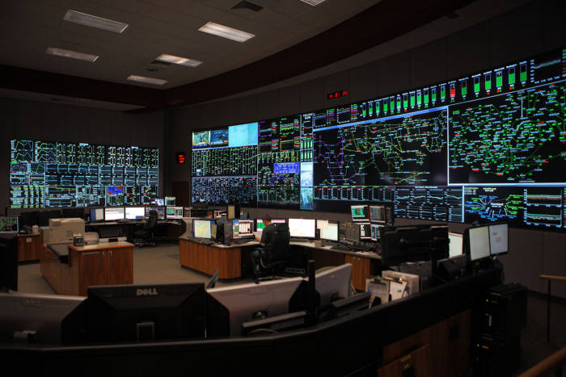
급전화 시스템이란 (EMS)

Slide 3
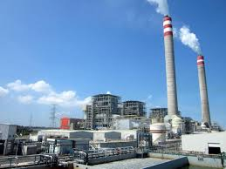
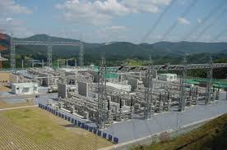
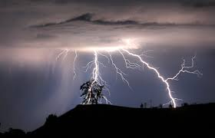
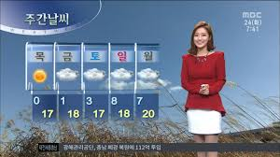
급전 자동화 시스템 운영, 설비
중앙 급전소

Slide 4
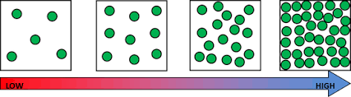

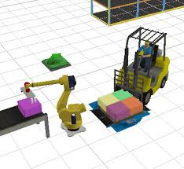
여러 가지 급전 자동화 설비
원방 감시 및 제어(SCADA)
자동 발전 제어
(AGC)
급전 훈련 시뮬레이터

Slide 5

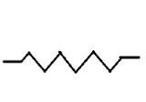


전력 계통 계획의 수립
전력계통의 요구조건
정상, 고장시 계통 운전 성능 해석.
적합한 보호 설계와 협력체계 구축.
전력계통의 고려사항
기간 산업이기 때문에 신뢰성, 경쟁성, 장래 비전 및 선견성, 전체 구성의 최적화를 고려.

Slide 6
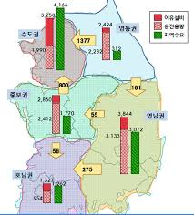
전력 계통 구성
765,345,154 설비를 통해 서로 보안적으로 구성된다.

Slide 7
Thank You ^^

